Slide 1

Pregatiti:
ZEQIR ZEQAJ
DREJTUES I ARKIVIT QENDROR SHTETËROR TË DREJTËSIË
Arkivi qËndror shtetËror I drejtËsisË organizon TRAJNIMin e ARKIVISTVE TȄ SISTEMIT TË DREJTËSISË TË TË GJITHA NIVELEVE NË BASHKËPUNIM ME DREJTORINË E PËRGJITHSHME TË ARKIVAVE
DATAT 21-22 QERSHOR 2023

Slide 2
PERPUNIMI I DOKUMENTEVE TIPOLOGJIKE GJYQËSORE E HETIMORE
Përpunimi i dokumeteve tipologjike arkivore është sistemimi sipas kritereve arkivore dhe inventarizimi i tyre nga fond­krijuesi përpara vlerësimit të afateve ligjore të ruajtjës së tyre duke i bërë ato të aksesueshme për shfrytëzim,
PERPUNIMI I DOKUMENTACIONIT ARKIVOR NGA ARKIVISTET E FONDKRIJUESVE TË SISTEMIT TË DREJTËSISË BËHËT DUKE PATUR NË VEMENDJE:
1.Ligjin nr 9154 datë 06.11.2003 “Për Arkivat”, i ndryshuar.
2. Normat tekniko –profesionale e metodologjike të sherbimit arkivor në Republiken e Shqipërisë .
3. Rregulloren e titullarit të ASHSGJ-së nr.202 datë 15.05.2023 “Mbi metodikën e punës arkivore të fondkrijuesve të Sistemit të Drejtësisë”
4. Listat tip me afatet e ruajtjes të miratuara nga Këshilli i Lartë Gjyqësor dhe Prokuroria e Përgjithshme.

Slide 3

KU JEMI NE NȄ RRJETIN ARKIVOR KOMBȄTAR
DREJTORIA E PȄRGJITHSHME E ARKIVAVE (DPA)
ARKIVAT SHTETRORE VENDORE
ARKIVAT TIPOLOGJIKE
1.Arkivi Qendror Teknik
2. Arkivi i filmit
3. Arkivi Qendrr Shtetëror i Drejtësisë
AQSH
Arkivat në veprim të institucioneve shtetërore,qendrore dhe vendore
ARKIVI QENDROR SHTETȄROR I DREJTËSISË
ARKIVAT E SISTEMIT
ARKIVI I USHTRISȄ
ARKIVI I MINISTRISȄ SȄ BRENDSHME
ARKIVI I SHISH
ARKIVAT E PROKURORIVE TË GJITHA NIVELEVE
ARKIVAT E GJYKATAVE TË GJITHA NIVELEVE
ARKIVI I DIPLOMACISE

Slide 4
Ligji pȅr arkivat Neni 19/1 4. Arkivat e tipologjisë janë Arkivi Qendror Shtetëror i Filmit, Arkivi Qendror Teknik i Ndërtimit dhe Arkivi Qendror Shtetëror i Drejtësisë.
Ligji pȅr arkivat Neni 19 pika 4e 5 4. Arkivi Qendror Shtetëror i Drejtësisë ruan, përpunon, administron dhe shërben të gjitha dokumentet gjyqësore dhe hetimore-penale të krijuara të të gjitha shkallëve të sistemit të drejtësisë, si dhe dokumentet në funksion të vendimmarrjes së procesit të rivlerësimit të kryer nga organet e rivlerësimit kalimtar të gjyqtarëve dhe prokurorëve.
5. Këta arkiva japin ndihmë metodologjike profesionale në arkivat në veprim për dokumente të tipologjisë përkatëse.

Slide 5
(Normat tekniko-profesionale….)Neni 23 Subjektet shtetërore e joshtetërore si dhe personat fizikë e juridikë privatë që disponojnë dokumente me rëndësi historike kombëtare, sipas “Listës së dokumenteve me rëndësi historike kombëtare” hartuar nga DPA, bëjnë regjistrimin në arkivat e shtetit si më poshtë: 3. Institucionet shtetërore të pushtetit ligjvënës, të pushtetit gjyqësor dhe institucionet kushtetuese të pavarura, sipas nenit 19 pika 4 të Ligjit “Për arkivat” i ndryshuar.
ARKIVI QENDROR SHTETȄROR I DREJTËSISË
ARKIVAT E PROKURORIVE TË GJITHA NIVELEVE
Regjistri i Fondeve Arkivore
ARKIVAT E GJYKATAVE TË GJITHA NIVELEVE

Slide 6
F O N D I ARKIVOR
“Fondi arkivor kombëtar” është e gjithë pasuria dokumentare, shtetërore e joshtetërore, me vlerë ruajtjeje të përhershme ose të përkohshme, në administrim të arkivave shtetërorë a privatë.
Përcaktimi i përkatësisë së fondit.
Me fond arkivor kuptojmë tërësinë e dokumenteve të krijuara nga fondkrijuesi si dhe ato të ardhura në adresë të tij brenda afateve të një viti kalendarik apo profesional.
Për të përcaktuar se cili është fondkrijuesi duhet plotësuar kushti që çdo institucion të ketë buxhetin e vet të pavarur, të miratuar në mënyrë nominale nga organet kolegjiale përkatëse.

Slide 7
Në rast të mbylljes së veprimtarisë së një fondkrijuesi dhe të kalimit të atributeve ligjore në një institucion tjetër, institucioni ka më shumë se një fond. (Secili fond trashgon nr.që ka marrë në Regj.e FONDEVE te arkivit epror ku transferon dokumentacionin tipologjik RHK)
Përpunimi tekniko-shkencor i dokumenteve tipologjike arkivore të fondkrijuesve të Sistemit të drejtësisë
SKICȄ GRAFIKE E DOKUMENTEVE TIPOLOGJIKE ARKIVORE TȄ NJȄ FONDKRIJUESI BRENDA NJȄ VITI KALENDARIK
1 Janar FONDI ARKIVOR tipologjik i një F/krijuesi në 1 VIT KALENDARIK 31 Dhjetor
FONDI ARKIVOR ADMINISTRATIV
FONDI ARKIVOR TIPOLOGJIK I F/krijuesit të drejtësisë

Slide 8
PȄRPUNIMI ARKIVOR I
DOKUMENTEVE TIPOLOGJIKE
NȄ SISTEMIN E DREJTËSISË
PȄRPUNIMI ARKIVOR I DOKUMENTEVE TIPOLOGJIKE NȄ SISTEMIN E DREJTËSISË
I. HETIMORE
1 JANAR FONDI ARKIVOR TIPOLOGJIK HETIMORE 31 DHJETOR
Me dokumentacion arkivor tipologjik hetimor kuptohet çdo akt në funksion të njȅ hetimi, kallzimi dhe procedimi penal tȅ kryer gjatȅ veprimtarisë së një fond-krijuesi hetimor.
ORJENTIMI:
Shkresa nr.771/21 prot.datë 27.09.2022”Për miratimin e Listave tip me afatet e ruajtjës së dokumenteve hetimore që arkivohen nga Prokuroritë”
RHK
TȄ PȄRKOHSHME
SERIA 7-002 deri 7- 017 e 7-020
SERIA 7-001, 7-018, 7-019

Slide 9
I. Krijimi i njësisë së ruajtjes së dokumenteve hetimore (Dosja,fashikulli)
Njësia e ruajtjës dosja(fashikulli) hetimor është njësia më e vogël e organizimit të disa dokumenteve, të cilat përfaqësojnë një grup deshmish provash faktesh ekspertizash, që i takojnë një fondi arkivor, kanë një afat ruajtjeje dhe janë bashkuar mbi bazën e kritereve arkivore (Objekti)
Kriteret arkivore të formimit të dosjes(fashikullit) hetimor
1.Kriteri i objektit ose çështjes ( penale ).
Nënkupton grupimin e dokumenteve, të cilat nga përmbajtja e tyre paraqesin fakte,prova,deshmi në funksion të kallzimit penal që përmbushin kërkesën ligjore për të vendosur për procedim penal

Slide 10
Organizimi i brendshëm i dosjes(fashikullit) hetimor
1.Organizimi i njësis së ruajtjës (dosja, fashikulli hetimor) nga fondkrijuesit e sistemit gjyqësor ,hetimor (Prokuroritë) është e ndryshme nga njësia e ruajtjës (dosja) tek dokumentet administrative të formuara nga fondkrijuesit ,publik,shtetrorë e privat.
2.Fondkrijuesi hetimor në sistemin gjyqësor që është ( prokororia) praktikën e formimit të njesisë së ruajtjës(dosjes ose fashikullit) e kanë të përcaktuar nga objekti i çështjes penale mbi bazën e të cilës është bërë kallzimi penal.
3.Dokumentet e dosjes (fashikullit) hetimor fillojnë me kallzimin penal e pastaj radhiten dokumente që faktojnë objektin e çështjes penale të procesit hertimor për të arritur në një vendim të procedimit penal
4.Dokumentet pjesë përbërse e fashikullit hetimor janë prova fakte e lloje shkresash që vijnë nga fondkrijues të ndryshëm të cilat vertetojnë akuzën dhe konkludojnë në procedimin penal.

Slide 11
5. Praktika e tillë e dokumenteve të fondkrijuesve të institucioneve shtetërore të cilat shȅrbejnë si fakte si dhe dëshmi verbale deshmitaresh apo të akuzuarish të përshkruara në dorëshkrim gjatë seancave hetimire përben praktikën arkivore të një njesie ruajtje (Dosje,fashikulli) e cila lidhet sipas një mënyre të veçantë (tipologjike) duke u identifikuar si njësi ruajtje me numrin e procedimit penal dhe daten e tij.
6. Njësitë e ruajtjës (Dosjet,fashikujt) hetimor formohen gjatë procesit të hetimit dhe përfundojnë me aktin e procedimit penal i cili merr formen perfundimtare juridike me komunikimin e tij para trupës gjykuese ose pushimin e çështjës apo mosfillimin e sajë .
7.Dokumentet me fuqi juridike klasifikohen në vitin që ato hyjnë në fuqi, sipas ligjeve që i përcaktojnë.
8.Njësia e ruajtjës hetimore regjistrohet në regjistrin e posacëm dhe dorëzohet nga Sekretaria hetmore në sekretarinë gjyqësore të gjykatës së shkallës përkatëse për gjykim. Kopja identike e saj i dorëzohet prokurorit të çështjes për ta mbrojtur në séance gjyqësore.

Slide 12
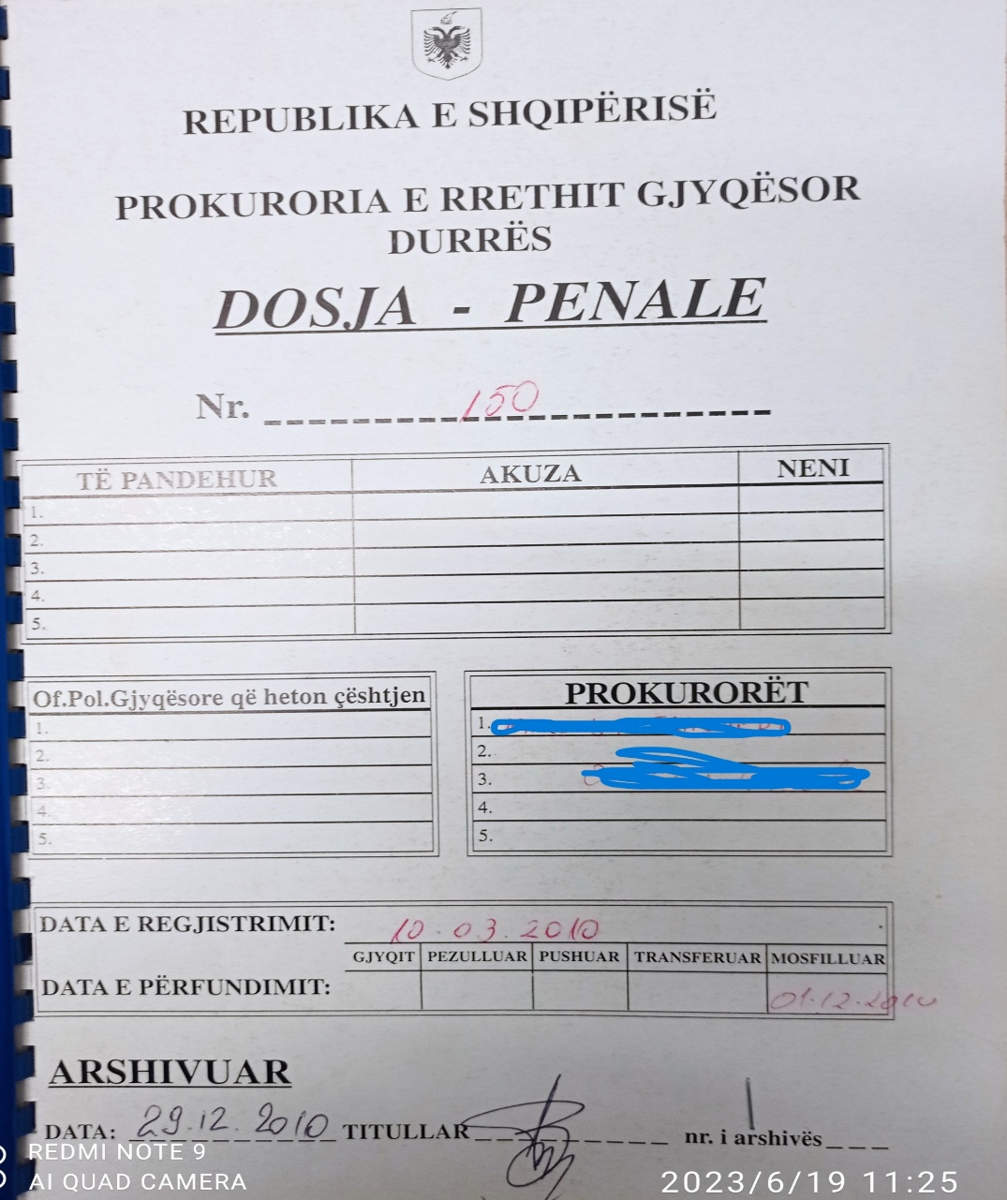
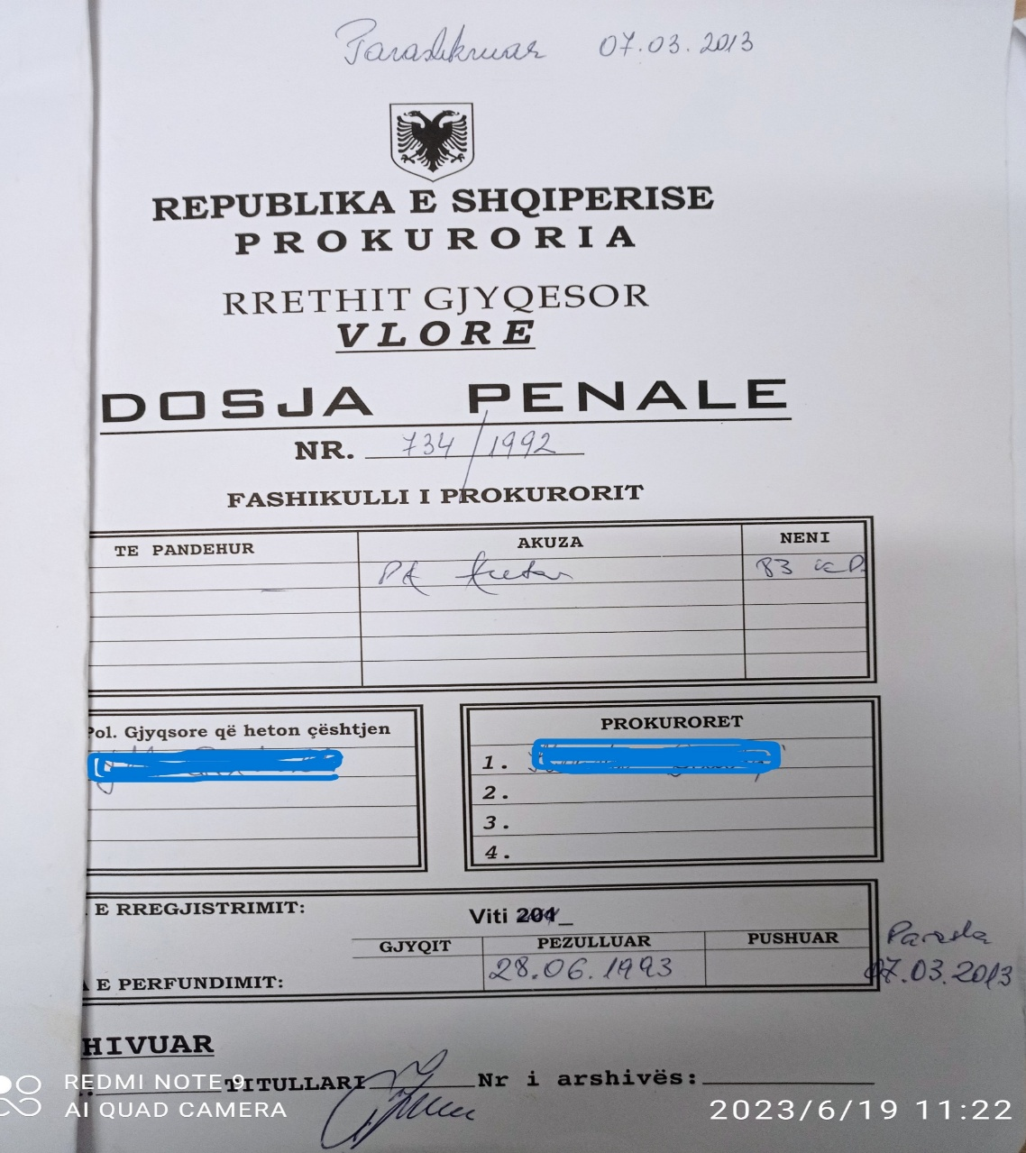
Njësia e ruajtjës (Dosja penale ose fashikulli)
B
N

Slide 13
2 . KRITERI
I
VLERESIMIT
Kriteri i vlerësimit në përpunimin e dokumenteve hetimore aplikohet si kriter i radhitjës progersive të objektit të çështjes penale (Seria) në përputhje me vlerësimin e bërë në listën tip me afatet e ruajtjës së dokumenteve hetimore, miratuar nga Këshilli i Lartë i Arkivave ,
3. KRITERI KRONOLOGJIK
Kriteri kronologjik në përpunimin e dokumenteve hetimore aplikohet si kriter i radhitjës progersive të njësive hetimore të ruajtjës (Dosjeve,fashikujve) ashtu sikurse ato në kohë kanë marrë nr. e procedimit penal brenda objektit (Serisë)
PȄRPUNIMI I DOKUMENTEVE HETIMORE BȄHET SIPAS DY RASTEVE
Rasti i I-rë
Rasti i II-të
Kur dokumentacioni hetimor përpunohet brenda vitit kalendarik në 6 mujorin e dytë të vitit pasardhës siç e parashikojnë normat tek- profes.
Kur dokumentacioni hetimor është i pa përpunuar tërsisht apo pjesërisht me vite të tëra

Slide 14
Rasti i I-rë
Kur dokumentacioni hetimor përpunohet brenda vitit kalendarik në 6 mujorin e parë të vitit pasardhës ,ndiqen keto hapa:
Verifikohen njësitë e ruajtjës (dosjet,fashikujt) hetimor brenda vitit kalendarik nëse jan në arkiv sipas kodeksit vjetor të procedimeve penale origjinale të lidhura në formë libri, progresivisht sipas numrave dhe datave përkatse si dhe regjistrit të hyrjes së tyre në arkivin e fondkrijuesit(Prokurorisë).
Dosjet (fashikujt) ndahen sipas objektit (Serisë) në zbatim të Listes tip me afatet e ruajtjës të miratuara nga Këshilli i Lartë i Arkivave.
Ndarja në objekt (Seri) fillon në mënyrë progresive nga Seria më e vogel që është 7-001 dhe me radhë deri te e fundit 7-020
Brenda objektit ( Serisë) dosjet (fashikujt) hetimor vendosen në mënyrë progersive nga numri më i vogel te më i madhi për çdo seri progresivisht me radhë.
Pas ndarjes si më sipër të dhënat hidhen në Formularin e inventarit model 2 për prokuroritë
( si më poshtë) .

Slide 15
fbs

Slide 16
6. Në zbatim të pikave 1-5 për hedhjen e të dhënave në inventar duhet që kolona 1 te nr. në fund të tij të dalin totali i njësive të ruajtjës (dosje,fashikuj) për inventarin e dokumenteve hetimore me ruajtje të përhershme (RHK),po kështu edhe për dokumentet me ruajtje të përkohshme (P)
77. Inventari përpilohet në tre kopje të miratuara nga titullari i fondkrijuesit.
Një kopje qëndron pranë fondkrijuesit.
Dy kopje i dergohen arkivit epror ( AQSHD) të shoqeruar me një CD-I.
Inventaret shoqërohen me shkresë përcjellëse zyrtare së bashku me dokumentet hetimore të klasifikuara si RHK të përpunuara.
Dokumentet hetimore vendosen në kuti arkivore RHK sipas modelit të miratuar nga DPA.
Në faqen ballore të kutisë arkivore vendoset etiketa sipas modelit të miratuar nga AQSHD

Slide 17
MODEL I ETIKETȄS PȄR KUTITȄ ARKIVORE TȄ PROKURORIVE

Slide 18
Rasti i II-të
Kur dokumentacioni hetimor është i pa përpunuar tërsisht apo pjesërisht me vite të tëra
Bëhet ndarja në vite e dokumentacionit hetimor.
Arkivisti studion fondin duke marrë të dhëna rreth tijë.
Ju referohet regjistrave apo kodekseve për të saktësuar numrin e procedimeve penale të atij viti.
Rendit dokumentet hetimore nga viti më i hershëm deri te ai i fundit.
Fillon ndarjen e fondit brenda vitit sipas objekteve (Serive).
Brenda objektit(Serisë) rendit dosjet(fashikujt) nga numri më i vogel te ai më i madhi.
Renditja e objektit dhe vlersimit (Serive)bëhet progesiv nga 7-001 deri në 7-020.
Me të mbaruar ndarjen në Seri progresivisht dhe ne renditje brenda Serie e numrave të procedimit penal progersiv,fillohet me hedhjen e të dhënave ne Inventarin mod.2 . Për çdo vit dokumentet hetimore përpunohen sipas pikave 5-8 të mësiperme.
Një kopje elektronike e inventarve në exel dorzohen te AQSHD me(e-mail) paraprakisht për konfirmim.
Inventaret që dergohen zyrtarisht duhet të jenë në exell sipas kërkesave të pregatitjes së dokumenteve për dorëzim në rregulloren për menaxhimin e arkivës të lëshuar nga Titullari i AQSHD.

Slide 19
ҪFAR DO TȄ VERIFIKOHET
GJATȄ PȄRPUNIMIT TȄ
DOKUMENTACIONIT HETIMOR?
ÇERTEFIKIMI
Verifikohen të dhënat e kapakut të dosjes.
Verifikohen të dhënat e procedimit penal të zbardhur dhe krahasohen ato me të dhënat në kapakun e dojses(fashikullit)
Verifikohet nese dosja(fashikulli) ka inventar të brëndshem.
Verifikohen të gjithë dokumentet që përmban dosja dhe fletet e tyre të lidhura nëse ato janë të rënditura dhe janë fakt sipas inventarit të brendshëm të dosjes(fashikullit).
Verifikohet gjëndja fizike e të gjitha dokumenteve që janë në dosje(fashikull) nëse ato janë origjinale,fotokopje të noterizuara apo thjesht vetëm fotokopje.
Verifikohen nëse dokumentet në dosje janë të numërtuara .
Nga verifikimi sipas pikave nga 1-6 mbahen shenime:
Për çdo mospërputhje mbahen shënime.
Shenimet të pasqyrohen në raportin e punës arkivore.
Raporti i punës arkivore i dergohet titullarit të fondkrijuesit për djeni dhe miratim.
Raporti i punës arkivore depozitohet në dosjen e fondit arkivor e ruhet RHK.
Fltë- çertefikimi do të jetë e ngjitur në faqen e pare të çdo njësi ruajtje ( fashikulli)

Slide 20
Cilat janë të dhënat që duhet të korrigjohen në inventar
1-Ndryshimet e nr.të regjistrit e datës te kallzimi penal i zbardhur me inventarin,duke u shënuar në inventar ajo e kallzimit të zbardhur.
2-Ndryshimet e nr. të procedimit penal e datës tek procedimi penal i zbardhur me inventarin,duke u shënuar në inventar ajo e procedimit penal të zbardhur.
3-.Ndryshimet e emrave të akuzuarit tek procedimi penal i zbardhur me inventarin, duke shënuar në inventar emërin e të akuzuarit që ka procedimi penal i zbardhur.
4-Të dhënat në kapakun e njësisë së ruajtjes(dosjes,fshikullit) duhet të jenë të njëjta me të dhënat në procedimin penal të zbardhur dhe ato të inventarit të dosjeve.
5-Pasqyrimi në formularin e inventarit të dosjeve(fashikullit) në brëndësi të dosjeve/fashikullit(dosje gjyqësore si prova apo fakte të rihetuara) duhet të pasqyrohen në formularin e inventarit të dërguar në AQSHD si pjesë me dosjen/fashikullin përkatës.

Slide 21
Të gjitha konstatimet e tjera të pasqyruara në raportin e punës arkivore do të evidentohen nga arkivistet e prokororive si probleme e shkelje të normave tekniko-profesionale e metodologjike të punës arkivore nga Sekretaret gjyqësore dhe arkivistet e prokororive qysh në momentin e formimit të njësisë së ruajtjes prej tyre,në mënyrë që ato të mos përseriten më.
Raporti i punës arkivore është një tregues i qartë dhe një orjentim për planizimin e çështjeve gjatë kontrollit e inspektimit në arkivat e sistemit gjyqësor.

Slide 22
Dosja e fondit
ARKIVISTI që bën përpunimin e dokumenteve arkivore, bazuar në nenin 31paragrafi,2 dhe 3 i Normave tekniko-profesionale e metodologjike të shërbimit arkivor në Republikën e Shqipërisë,për çdo fond hap Dosjen e fondit e cila qëndron në fund të fondit dhe ruhet përgjithmonë(RHK )

Slide 23
Ҫfar përmban dosja e fondit?
DOSJA E FONDIT PËRMBAN DOKUMENTET E MËPOSHTËME:
1.Historiku i fondkrijuesit dhe i fondit arkivor.
2.Udhëzimi metodik për përpunimin e fondit.
3.Skema e përpunimit të fondit.
4.Formularet e inventarve të fondit sipas çeshtjeve dhe Nr. të Seris mbi të cilin është bërë përpunimi dhe shënimet përkatëse.
5.Formularet e inventarve të fondit sipas çeshtjeve dhe Nr. të Seris të përfunduara dhe të nënëshkruara nga arkivisti i fondkrijuesit si dhe nga Specialisti që ka bërë përpunimin e fondit si dhe ka konfirmuar se ata janë njësh me dosjet fakt në fond që ruhen në AQSHD.
6.Në këtë dosje ruhet edhe një kopje e Raportit të verifikimit të përpunimit tekniko-shkencor të fondit që ju ka dërguar fondkrijuesit për tu njohur me parregullsitëe konstatuara gjatë përpunimit të fondit të derguar prej tyre në AQSHD.
7.Në këtë dosje ruhen edhe të gjitha shënimet qoftë edhe në dorëshkrim të punonjësit që ka bërë përpunimin e këtij fondi.
8.Dosja e fondit pajiset me inventar të brëndëshem dhe vazhdon të pasurohet gjatë të gjithë kohës që Fondkrijuesi ështe në veprim.
9.Dosja e fondit mbyllet në rastin kur Fondkrijuesi pushon veprimtarinë e tij.

Slide 24
PȄRPUNIMI ARKIVOR I
DOKUMENTEVE TIPOLOGJIKE
NȄ SISTEMIN E DREJTËSISË
PȄRPUNIMI ARKIVOR I DOKUMENTEVE TIPOLOGJIKE NȄ SISTEMIN E DREJTËSISË
GJYQËSORE
1 JANAR FONDI ARKIVOR TIPOLOGJIK GJYQËSOR 31 DHJETOR
Me dokumentacion arkivor tipologjik gjyqësor kuptohet çdo akt e fakt dokumetar në funksion të njȅ gjykimi, tȅ kryer gjatȅ veprimtarisë së një fond-krijuesi gjyqësorë .
ORJENTIMI:
Vendimin nr.426 datë 14.10.2022” (i ndryshuar) Për miratimin e listave tip me afatet e ruajtjes së dokumenteve gjyqësore që arkivohen nga Gjykatat” të Këshillit të Lartë Gjyqësor
RHK
TȄ PȄRKOHSHME
SERIA civile 1-001,- 1-004, penale7-019
SERIA 7-002 deri 7- 017 e 7-020

Slide 25
PȄRPUNIMI ARKIVOR I
DOKUMENTEVE TIPOLOGJIKE
NȄ SISTEMIN E DREJTËSISË
PȄRPUNIMI ARKIVOR I DOKUMENTEVE TIPOLOGJIKE NȄ SISTEMIN E DREJTËSISË
GJYQËSORE
1 JANAR FONDI ARKIVOR TIPOLOGJIK GJYQËSOR 31 DHJETOR
Vendimin nr.426 datë 14.10.2022” (i ndryshuar) Për miratimin e listave tip me afatet e ruajtjes së dokumenteve gjyqësore që arkivohen nga Gjykatat” i Këshillit të Lartë Gjyqësor
2. PENALE
4. TREGTARE
1. CIVILE
6. REGJISTRA
3. ADMINISTRATIVE
5. GJ. LARTË

Slide 26
PȄRPUNIMI ARKIVOR I DOKUMENTEVE
TIPOLOGJIKE NȄ SISTEMIN E DREJTËSISË
GJYQËSORE
1 JANAR FONDI ARKIVOR TIPOLOGJIK GJYQËSOR 31 DHJETOR
Me dokumentacion arkivor tipologjik gjyqësor kuptohet çdo akt e fakt dokumetar në funksion të njȅ gjykimi, tȅ kryer gjatȅ veprimtarisë së një fond-krijuesi gjyqësorë .
Vendimin nr.426 datë 14.10.2022” (i ndryshuar) Për miratimin e listave tip me afatet e ruajtjes së dokumenteve gjyqësore që arkivohen nga Gjykatat” të Këshillit të Lartë Gjyqësor((Ndryshuar me vendimin nr. 24, datë 24.01.2024)
ORJENTIMI:

Slide 27
DOKUMENTE GJYQËSORE ME RËNDESI HISTORIKE KMBETARE (RHK)
ANEKSI 1. CIVILE (RHK) SERIA 1-001; 1-002; 1-003; 1-004 .
ANEKSI 2 . PENALE (RHK) SERIA 2-001;
ANEKSI 3 . ADMINISTRATIVE SERIA 3-001
ANEKSI 4 . TREGTARE SERIA 4-001
(Padi për mbrojtjen e pronësisë intelektuale/industrial)
ANEKSI 5 . GJYKATËS SË APELIT TË DEPOZITUARA NË GJYKATËN E SHKALLËS SE PARË
SERIA 5-001(Ruhen për të njëjtën kohë si çështjet me të njëjtin objekt padie)
ANEKSI 6. DOSJET E MENAXHIMIT TË ÇËSHTJEVE GJYQËSORE (REGJISTRAT)

Slide 28
DOKUMENTE GJYQËSORE TË PËRKOHËSHME (PK)
ANEKSI 1. CIVILE (PK) SERIA 1-005 deri 1-006; 1-00x
ANEKSI 2. PENALE (PK) SERIA 2-005 deri 2-009; 2-00x
ANEKSI 3. ADMINISTRATIVE (PK) SERIA 3-002 deri 3-007; 5-001
ANEKSI 4. TREGTARE (PK) SERIA 4-001 deri 4-002.
ANEKSI 5. ÇËSHTJEVE TË GJYKATËS SË APELIT TË DEPOZITUARA NË GJYKATËN E SHKALLËS SE PARË (PK) SERIA 5-001 deri 5-003.

Slide 29
I. Krijimi i njësisë së ruajtjes së dokumenteve tipologjike gjyqësore
Njësia e ruajtjës dosja gjyqësore është njësia më e vogël e organizimit të disa dokumenteve, të cilat kanë në objektin e tyre deshmi, prova, fakte, skica, harta, planimetri ekspertiza fotografi, etj, që i përkasin një fondi arkivor, kanë një afat ruajtjeje të njëjtë dhe janë bashkuar mbi bazën e kriterit arkivore të (Objektit) në vertetimin e faktit të një çështje me një objekt të caktuar për të cilin meret një vendim juridik.
Kriteret arkivore të formimit të dosjes(fashikullit) gjyqësor
1.Kriteri i objektit ose çështjes (civile /penale).
Nënkupton grupimin e dokumenteve, të cilat nga përmbajtja e tyre paraqesin fakte,prova,deshmi në funksion të padisë civile apo kallzimit penal që përmbushin kërkesën ligjore për të vendosur për vendim gjyqësor me objekt civil/ penal

Slide 30
Organizimi i brendshëm i dosjes(fashikullit) gjyqësor
1.Organizimi i njësis së ruajtjës (dosja, fashikulli gjyqësor) nga fondkrijuesit e sistemit gjyqësor, (gjykata) është e ndryshme nga njësia e ruajtjës (dosja) tek dokumentet administrative të formuara nga fondkrijuesit ,publik,shtetrorë e privat.
2.Fondkrijuesi gjyqësor në sistemin gjyqësor që është ( gjykata) praktikën e formimit të njësisë së ruajtjës(dosjes ose fashikullit) e kanë të përcaktuar nga objekti i çështjes civile/penale mbi bazën e të cilës është bërë këRkesë padia ose kallzimi penal.
3.Dokumentet e dosjes (fashikullit) gjyqësor fillojnë me kërkesë padinë ose kallzimin penal e pastaj radhiten dokumente që faktojnë objektin e çështjes Civile/ Penale të procesit gjyqësor/hertimor për të arritur në një vendim civil/ penal.
4.Dokumentet pjesë përbërse e fashikullit gjyqësor/hetimor janë prova fakte e lloje shkresash që vijnë nga fondkrijues të ndryshëm të cilat vertetojnë faktet e padisë ose akuzën dhe konkludojnë në venedim gjyqësor ose penal sipas procedimit penal.

Slide 31
5. Praktika e tillë e dokumenteve të fondkrijuesve të institucioneve shtetërore të cilat shȅrbejnë si fakte prova si dhe dëshmi verbale palësh në gjyq apo deshmitaresh ose të akuzuarish të përshkruara në dorëshkrim gjatë seancave gjyqësore përben praktikën arkivore të një njesie ruajtje (Dosje,fashikulli) e cila lidhet sipas një mënyre të veçantë që në formim merr një tipologji duke u identifikuar si njësi ruajtje me numrin e vendimit civil ose penal dhe daten e tij.
6. Njësitë e ruajtjës (Dosjet,fashikujt) gjyqësor formohen para e gjatë procesit të gjykimit dhe përfundojnë me aktin e vendimit civil apo penal i cili merr formen perfundimtare juridike me komunikimin e tij para trupës gjykuese në një afat ligjorë ose pushimin apo mos kopetencen për gjykim të saj .
7.Dokumentet me fuqi juridike klasifikohen në vitin që ato hyjnë në fuqi, sipas ligjeve që i përcaktojnë.
8.Njësia e ruajtjës gjyqësore regjistrohet në regjistrin e posacëm dhe me p/verbal dorëzohet nga Sekretaria gjyqësore në arkivin e fondkrijuesit(Gjykatës) kur ajo merr formen e prerë.

Slide 32
Njësia e ruajtjës (Dosja gjyqësore)
B
N

Slide 33
2 . KRITERI
I
VLERESIMIT
Kriteri i vlerësimit në përpunimin e dokumenteve gjyqësore aplikohet si kriter i radhitjës progersive të objektit të çështjes gjyqësore apo penale (Seria) në përputhje me vlerësimin e bërë në listën tip me afatet e ruajtjës së dokumenteve gjyqësore,miratuar nga organi epror i fondkrijuesve ,
3. KRITERI KRONOLOGJIK
Kriteri kronologjik në përpunimin e dokumenteve hetimore aplikohet si kriter i radhitjës progersive të njësive gjyqësore të ruajtjës (Dosjeve,fashikujve) ashtu sikurse ato në kohë kan marrë formën e prere të vendimit gjyqësor brenda objektit(Serisë)
PȄRPUNIMI I DOKUMENTEVE GJYQËSORE BȄHET SIPAS DY RASTEVE
Rasti i I-rë
Rasti i II-të
Kur dokumentacioni gjyqësor përpunohet brenda vitit kalendarik në 6 mujorin e parë të vitit pasardhës.
Kur dokumentacioni gjyqësor është i pa përpunuar tërsisht apo pjesërisht me vite të tëra

Slide 34
Rasti i I-rë
Kur dokumentacioni gjyqësor përpunohet brenda vitit kalendarik në 6 mujorin e parë të vitit pasardhës ,ndiqen keto hapa:
Verifikohen njësitë e ruajtjës (dosjet,fashikujt) gjyqësor brenda vitit kalendarik nëse jan në arkiv sipas kodeksit vjetor të vendimeve gjyqësore apo regjistrit të tij origjinale të lidhura në formë libri, progresivisht sipas numrave dhe datave përkatse si dhe regjistrit të hyrjes së tyre në arkivin e fondkrijuesit(Gjykatës).
Dosjet (fashikujt) ndahen sipas objektit (Serisë) në zbatim të Listes tip me afatet e ruajtjës të miratuara nga organi epror i fondkrijuesit ( KLGJ).
Ndarja në objekt (Seri)fillon në mënyrë progresive nga Seria më e vogel që është 1-001 dhe me radhë deri te e fundit.
Brenda objektit ( Serisë) dosjet (fashikujt) gjyqësor vendosen në mënyrë progersive nga numri më i vogel te më i madhi për çdo seri progresivisht me radhë.
Pas ndarjes si më sipër të dhënat hidhen në Formularin e inventarit model 1 për gjykatat.
( si më poshtë) .

Slide 35
fbs

Slide 36
6. Në zbatim të pikave 1-5 për hedhjen e të dhënave në inventar duhet që kolona 1 te nr. në fund të tij të dalin totali i njësive të ruajtjës (dosje,fashikuj) për inventarin e dokumenteve gjyqësore me ruajtje të përhershme (RHK),po kështu edhe për dokumentet me ruajtje të përkohshme (PK)
77. Inventari përpilohet në tre kopje të miratuara nga titullari i fondkrijuesit.
Një kopje qëndron pranë fondkrijuesit.
Dy kopje i dergohen arkivit epror ( AQSHD) të shoqeruar me një CD-I.
Inventaret shoqërohen me shkresë përcjellëse zyrtare së bashku me dokumentet gjyqësor të klasifikuara si RHK.
Dokumentet gjyqësore vendosen në kuti arkivore sipas modelit të miratuar nga DPA.
Në faqen ballore të kutisë arkivore vendoset etiketa model

Slide 37
MODEL I ETIKETȄS PȄR KUTITȄ ARKIVORE TȄ GJYKATAVE

Slide 38
Rasti i II-të
Kur dokumentacioni gjyqësor është i pa përpunuar tërsisht apo pjesërisht me vite të tëra
Bëhet ndarja në vite e dokumentacionit gjyqësor.
Arkivisti studion fondin duke marrë të dhëna rreth tijë.
Ju referohet regjistrave apo kodekseve për të saktësuar numrin e vendimeve civile/ penale të atij viti.
Rendit dokumentet gjyqësore nga viti më i hershëm deri te ai i fundit.
Fillon ndarjen e fondit brenda vitit sipas objekteve (Serive).
Brenda objektit(Serisë) rendit dosjet(fashikujt) nga numri më i vogel te ai më i madhi.
Renditja e objektit dhe vlersimit (Serive)bëhet progesiv sipas Anekseve të miratuara nga KLGJ.
Me të mbaruar ndarjen në Seri progresivisht dhe ne renditje brenda Serie e numrave të vendimeve gjyqësore civile /penale progersiv, fillohet me hedhjen e të dhënave ne Inventarin mod.2 .
Për çdo vit dokumentet gjyqësore përpunohen sipas pikave 5-8 të mësiperme.
Një kopje elektronike e inventarve në exel dorzohen te AQSHD me(e-mail) paraprakisht për konfirmim.
Inventaret që dergohen zyrtarisht duhet të jenë në world sipas kërkesave të pregatitjes së dokumenteve zyrtare që ka miratuar DPA

Slide 39
ҪFAR DO TȄ VERIFIKOHET GJATȄ PȄRPUNIMIT TȄ DOKUMENTACIONIT GJYQËSOR ?
Verifikohen të dhënat e kapakut të dosjes.
Verifikohen të dhënat e vendimit gjyqësor të zbardhur dhe krahasohen ato me të dhënat në kapakun e dojses(fashikullit)
Verifikohet nese dosja(fashikulli) ka inventar të brëndshem.
Verifikohen të gjithë dokumentet që përmban dosja dhe fletet e tyre të lidhura nëse ato janë të rënditura dhe janë fakt sipas inventarit të brendshëm të dosjes(fashikullit).
Verifikohet gjëndja fizike e të gjitha dokumenteve që janë në dosje(fashikull) nëse ato janë origjinale,fotokopje të noterizuara apo thjesht vetëm fotokopje.
Verifikohen nëse dokumentet në dosje janë të numërtuara .
Nga verifikimi sipas pikave nga 1-6 mbahen shenime:
Për çdo mospërputhje mbahen shënime.
Shenimet të pasqyrohen në raportin e punës arkivore.
Raporti i punës arkivore i dergohet titullarit të fondkrijuesit për djeni dhe miratim.
Raporti I punës arkivore depozitohet në dosjen e fondit arkivor e ruhet RHK.

Slide 40
Cilat janë të dhënat që duhet të korrigjohen në inventar
1-Ndryshimet e nr.të regjistrit e datës te vendimi gjyqësor i zbardhur me inventarin, duke u shënuar në inventar ajo e vendimit të zbardhur.
2-Ndryshimet e nr. të vendimit gjyqësor. e datës tek procedimi penal i zbardhur me inventarin,duke u shënuar në inventar ajo e vendimit gjyqësor të zbardhur.
3-.Ndryshimet e emrave të palët paditëse te vendimi gjyqësor i zbardhur me inventarin, duke shënuar në inventar emërin e të akuzuarit që ka procedimi penal i zbardhur.
4-Të dhënat në kapakun e njësisë së ruajtjes(dosjes,fshikullit) duhet të jenë të njëjta me të dhënat në vendimin gjyqësor të zbardhur dhe ato të inventarit të dosjeve.
5-Pasqyrimi në formularin e inventarit të dosjeve(fashikullit) në brëndësi të dosjeve/fashikullit(dosje gjyqësore si prova apo fakte të rihetuara) duhet të pasqyrohen në formularin e inventarit të dërguar në AQSHD si pjesë me dosjen/fashikullin përkatës.

Slide 41
Të gjitha konstatimet e tjera të pasqyruara në raportin e punës arkivore do të evidentohen nga arkivistet e Gjykatave si probleme e shkelje të normave tekniko-profesionale e metodologjiketë punës arkivore nga Sekretarit gjyqësore dhe arkivistet e gjykatave qysh në momentin e formimit të njësisë së ruajtjes prej tyre,në mënyrë që ato të mos përseriten më.
Raporti i punës arkivore është një tregues i qartë dhe një orjentim për planizimin e çështjeve gjatë kontrollit e inspektimit në arkivat e sistemit gjyqësor.

Slide 42
Dosja e fondit
ARKIVISTI që bën përpunimin e dokumenteve arkivore, bazuar në nenin 31paragrafi,2 dhe 3 i Normave tekniko-profesionale e metodologjike të shërbimit arkivor në Republikën e Shqipërisë,për çdo fond hap Dosjen e fondit e cila qëndron në fund të fondit dhe ruhet përgjithmonë(RHK )

Slide 43
Ҫfar përmban dosja e fondit?
DOSJA E FONDIT PËRMBAN DOKUMENTET E MËPOSHTËME:
1.Historiku i fondkrijuesit dhe i fondit arkivor.
2.Udhëzimi metodik për përpunimin e fondit.
3.Skema e përpunimit të fondit.
4.Formularet e inventarve të fondit sipas çeshtjeve dhe Nr. të Seris mbi të cilin është bërë përpunimi dhe shënimet përkatëse.
.5Formularet e inventarve të fondit sipas çeshtjeve dhe Nr. të Seris të përfunduara dhe të nënëshkruara nga arkivisti i fondkrijuesit si dhe nga Specialisti që ka bërë përpunimin e fondit si dhe ka konfirmuar se ata janë njësh me dosjet fakt në fond që ruhen në AQSHD.
6.Në këtë dosje ruhet edhe një kopje e Raportit të verifikimit të përpunimit tekniko-shkencor të fondit që ju ka dërguar fondkrijuesit për tu njohur me parregullsitëe konstatuara gjatë përpunimit të fondit të derguar prej tyre në AQSHD.
7.Në këtë dosje ruhen edhe të gjitha shënimet qoftë edhe në dorëshkrim të punonjësit që ka bërë përpunimin e këtij fondi.
8.Dosja e fondit pajiset me inventar të brëndëshem dhe vazhdon të pasurohet gjatë të gjithë kohës që Fondkrijuesi ështe në veprim.
9.Dosja e fondit mbyllet në rastin kur Fondkrijuesi pushon veprimtarinë e tij.

